Slide 1

Chương 2
CƠ SỞ, QUÁ TRÌNH HÌNH THÀNH VÀ PHÁT TRIỂN
TƯ TƯỞNG HỒ CHÍ MINH
TS. Trương Thị Mai
Khoa Chính trị - Hành chính ĐHQGTPHCM

Slide 2
MỤC TIÊU
Hiểu rõ cơ sở thực tiễn, lý luận và những nhân tố chủ quan dẫn tới sự hình thành tư tưởng Hồ Chí Minh;
Nắm được quá trình phát triển của tư tưởng Hô Chí Minh về cách mạng Việt Nam qua các thời kỳ lịch sử khác nhau;
Hiểu được những giá trị to lớn của tư tưởng Hồ Chí Minh đối với cách mạng Việt Nam và sự phát triển tiến bộ của nhân loại.
Chứng minh tính khoa học, hiện thực của tư tưởng Hồ Chí Minh từ thực tiễn cách mạng Việt Nam;

Slide 3
KẾT CẤU CỦA BÀI
I. CƠ SỞ HÌNH THÀNH TƯ TƯỞNG
HỒ CHÍ MINH
II. QUÁ TRÌNH HÌNH THÀNH VÀ PHÁT TRIỂN TƯ TƯỞNG HỒ CHÍ MINH
III. Ý NGHĨA TƯ TƯỞNG HỒ CHÍ MINH

Slide 4
I. CƠ SỞ HÌNH THÀNH TTHCM 1. Cơ sở khách quan
a. Bối cảnh lịch sử hình thành
TT Hồ Chí Minh
Thực tiễn thế giới cuối thế kỷ XIX, đầu XX
Thực tiễn Việt Nam cuối thế kỷ XIX đầu thế kỷ XX

Slide 5
Thực tiễn thế giới cuối thế kỷ XIX, đầu thế kỷ XX
CNĐQ
XÂM LƯỢC THUỘC ĐỊA
ĐẾ QUỐC >< ĐẾ QUỐC
THUỘC ĐỊA >< ĐẾ QUỐC
CNTB

Slide 6
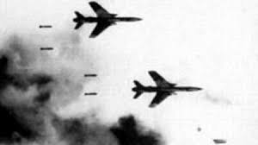
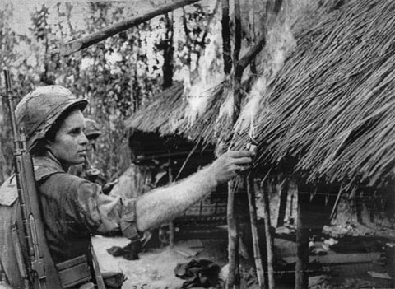
Chủ nghĩa đế quốc mở rộng chiến tranh xâm lược thuộc địa

Slide 7
Các dân tộc thuộc địa, phụ thuộc >< CNĐQ => gay gắt

Slide 8
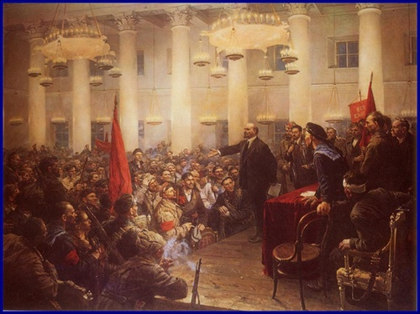
Cách mạng tháng mười Nga thành công 1917

Slide 9
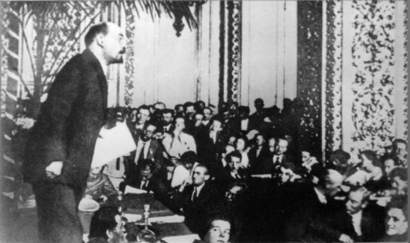
Quốc tế Cộng sản ra đời (2/3/1919)

Slide 10
Giai cấp vô sản > < giai cấp tư sản.
Các dân tộc thuộc địa, phụ thuộc > < chủ nghĩa đế quốc thực dân.
Thế giới
Mâu thuẫn giữa các nước tư bản.
Cách mạng tháng 10 Nga thành công (1917)
Quốc tế Cộng sản thành lập (1919).

Slide 11
CNTB chuyển sang giai đoạn CNĐQ, xác lập sự thống trị trên phạm vi thế giới => Nhu cầu về thuộc địa ngày càng tăng. Dẫn tới hệ quả:
+ Mâu thuẫn: Giữa các nước thuộc địa > < chính quốc.
+ Bản thân các nước đế quốc cũng tồn tại mâu thuẫn không thể dung hòa.
- Cách mạng Tháng Mười Nga thành công (1917), soi sáng con đường cách mạng vô sản cho nhân dân các nước thuộc địa và phụ thuộc, trong đó có Việt Nam.
- Quốc tế Cộng sản được thành lập (1919). => Thúc đẩy phong trào công nhân, phong trào giải phóng dân tộc phát triển, gắn kết cách mạng phương Đông với cách mạng phương Tây.

Slide 12
Thực tiễn VN cuối thế kỷ XIX đầu thế kỷ XX
Toàn thể
dân tộc
Việt Nam
Thực dân
Pháp
xâm lược
Xã hội
thuộc địa nửa
phong kiến
Các phong
trào yêu nước
Nông dân
Việt Nam
Địa chủ
phong
kiến
Hồ Chí Minh
ra đi tìm đường
cứu nước
Khủng hoảng
đường lối
cứu nước

Slide 13
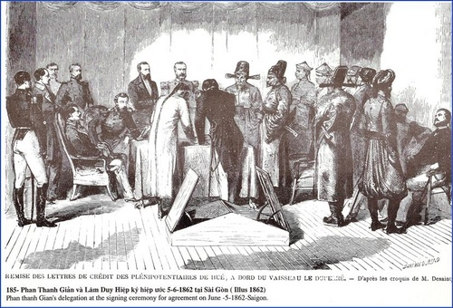
Năm 1858, thực dân Pháp xâm lược Việt Nam
Nhà Nguyễn lần lượt ký với Pháp các hiệp ước đầu hàng

Slide 14
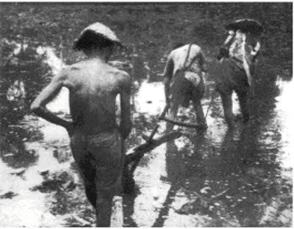
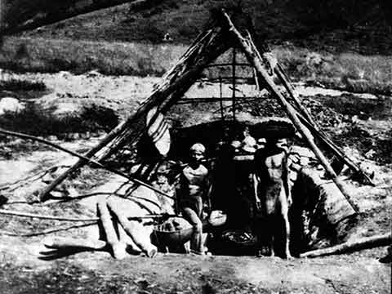
Giai cấp công nhân và giai cấp nông dân Việt Nam thời Pháp thuộc

Slide 15
Thực dân Pháp bắt những người tham gia cuộc khởi nghĩa của bính lính Việt Nam (1908)
Thực dân Pháp bắt những người tham gia cuộc khởi nghĩa do Trần Xuân Soạn, Tống Duy Tân lãnh đạo (1880 - 1887)

Slide 16
- Sau hiệp định Patơnốt (1884), nhà Nguyễn đã chính thức dâng nước ta cho thực dân Pháp, Việt Nam trở thành một nước thuộc địa nửa phong kiến.
- Chương trình khai thác thuộc địa lần 1 và lần 2 của Pháp, dẫn tới hệ quả:
+ Mâu thuẫn xã hội lên cao, đặc biệt là mâu thuẫn dân tộc.
+ Các giai cấp, tầng lớp mới xuất hiện, điển hình là giai cấp công nhân với khuynh hướng cứu nước theo con đường vô sản.
- Các phong trào yêu nước đều thất bại.

Slide 17
Hồ Chí Minh rút ra kết luận:
Hệ tư tưởng tư sản đang dần trở nên lỗi thời, bị nhân loại loại bỏ.
Hệ tư tưởng mới được xác lập (Chủ nghĩa Mác- Lênin) trong thực tiễn được nhân loại đón nhận, hướng tới
CMVN muốn khắc phục được tình trạng khủng hoảng phải đi theo hệ tư tưởng vô sản.

Slide 18
b) Các tiền đề tư tưởng, lý luận
TIỀN ĐỀ TƯ TƯỞNG – LÝ LUẬN
Giá trị truyền thống tốt đẹp của dân tộc Việt Nam
Tinh hoa văn hóa nhân loại
Chủ nghĩa Mác-Lênin

Slide 19
*Giá trị truyền thống tốt đẹp của dân tộc
- Truyền thống yêu nước.
- Truyền thống đoàn kết, tương thân, tương ái.
- Truyền thống lạc quan yêu đời.
- Truyền thống cần cù, dũng cảm, thông minh, sáng tạo, ham học hỏi.
- Truyền thống hiếu học.
- Truyền thống quê hương, gia đình.

Slide 20
Trong những giá trị đó, chủ nghĩa yêu nước là cốt lõi, là giá trị số một trong bảng giá trị tư tưởng văn hoá truyền thống Việt Nam. Chủ nghĩa yêu nước đối với Hồ Chí Minh là:
+ Hình thành lý tưởng mục đích sống chiến đấu.
+ Là điểm khởi đầu quan trọng, là bàn đạp thôi thúc Hồ Chí Minh ra đi tìm đường cứu nước.
+ Là xuất phát điểm để Hồ Chí Minh đến và tiếp cận chủ nghĩa Mác - Lênin.
+ Là động lực để Hồ Chí Minh học hỏi, tiếp thu tinh hoa văn hoá nhân loại.

Slide 21
Tinh hoa văn hóa nhân loại
Văn hóa phương Tây
Văn hóa phương Đông

Slide 22
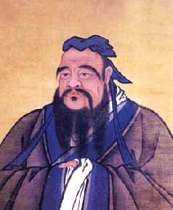
Tinh hoa văn hóa phương Đông
Nho Giáo
+ Triết lý hành động tích cực.
+ Triết lý nhân sinh.
+ Nho giáo nêu cao lý tưởng về một xã hội thái bình trị, tư tưởng về một thế giới đại đồng, “ thiên hạ là của chung”.
+ Nho giáo đề cao văn hoá, lễ giáo, tạo ra một truyền thống hiếu học trong nhân dân.
Khổng tử

Slide 23
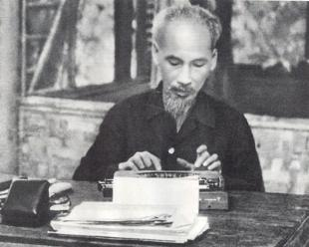
Phật Giáo
Tư tưởng vị tha, từ bi, hỷ xả, cứu khổ cứu nạn, thương người như thể thương thân
Tinh thần
bình đẳng,
dân chủ
chất phác
Nếp sống có đạo đức, hướng thiện

Slide 24
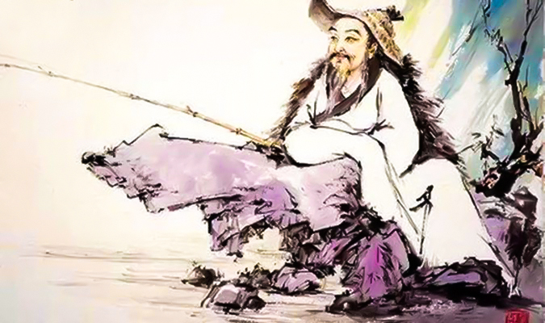
Lão Giáo
- Người khuyên cán bộ, đảng viên ít lòng ham muốn về vật chất.
- Thực hiện cần, kiệm, liêm, chính; chí công vô tư; hành động theo đạo lý (hành động đúng với quy luật tự nhiên, xã hội).
Khuyên con người nên gắn với thiên nhiên, hòa đồng với thiên nhiên và biết bảo vệ môi trường sống.
Lão Tử
571 TCN - 471 TCN

Slide 25
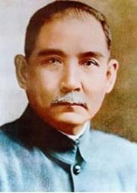
Tôn Trung Sơn
Dân tộc độc lập
Dân quyền tự do
Dân sinh hạnh phúc
Độc lập-Tự do-Hạnh phúc

Slide 26
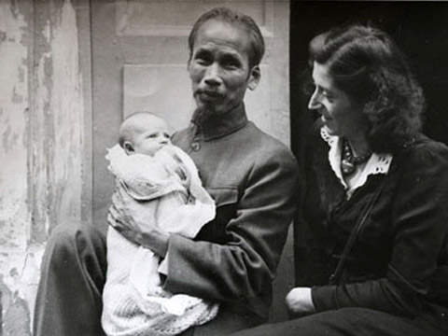
Tinh hoa văn hóa phương Tây
Tri thức khoa học kỹ thuật, văn hóa nghệ thuật
Tư tưởng tiến bộ
của các nhà khai sáng
Phong cách làm việc
khoa học, dân chủ
Phong cách ứng xử, bản lĩnh hùng biện, năng lực tuyên truyền

Slide 27
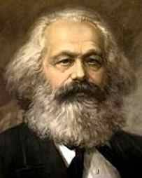
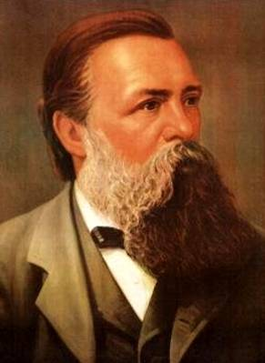
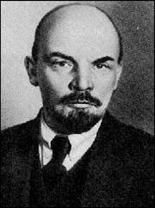
C) Chủ nghĩa Mác-Lênin
K.Max
F.Engels
V.I.Lenin
Các nhà sáng lập chủ nghĩa Mác - Lênin

Slide 28
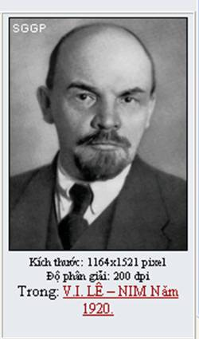
Bản sơ thảo
lần thứ nhất
NHỮNG
LUẬN CƯƠNG VỀ CÁC VẤN ĐỀ DÂN TỘC VÀ THUỘC ĐỊA
V.I. LÊNIN

Slide 29
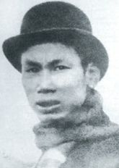
Chủ nghĩa Mác - Lênin là nguồn gốc lý luận trực tiếp, quyết định bản chất của tư tưởng Hồ Chí Minh
“Bây giờ học thuyết nhiều,
chủ nghĩa nhiều nhưng
chủ nghĩa chân chính nhất,
chắc chắn nhất, cách mạng
nhất là chủ nghĩa Lênin”
(Nguyễn Ái Quốc)
Đồng chí Nguyễn Ái Quốc năm 30 tuổi ở Pháp

Slide 30
Thế giới quan khoa học, nhân sinh quan cách mạng
Tư tưởng
Hồ Chí Minh thuộc hệ tư tưởng
Mác - Lênin
Chủ
nghĩa
Mác Lênin
Tư tưởng Hồ Chí Minh phát triển
về chất
Tính khoa học sâu sắc
Phương pháp duy vật biện chứng
Tính
cách mạng
triệt để
Chủ nghĩa Mác - Lênin cơ sở thế giới quan và phương pháp luận của tư tưởng Hồ Chí Minh

Slide 31
+ Nhờ có TGQ và PPL của CN MLN, Hồ Chí Minh đã chuyển hoá và nâng cao được những yếu tố tích cực, tiến bộ của truyền thống dân tộc cũng như tinh hoa văn hoá nhân loại để tạo ra những tư tưởng của mình.
+ Nhờ có CNMLN, Hồ Chí Minh đã tìm thấy quy luật phát triển tất yếu của nhân loại: sớm hay muộn các dân tộc sẽ đi đến chủ nghĩa xã hội.
+ Nhờ có CN MLN, Hồ Chí Minh đã tổng kết được kinh nghiệm CMTG và thực tiễn đấu tranh GPDT, để tìm ra con đường cứu nước đúng đắn, vượt hẳn các thế hệ trước, chấm dứt cuộc khủng hoảng về đường lối cứu nước diễn ra từ đầu thế kỷ XX.
+ Hồ Chí Minh đã nhìn thấy con đường dân tộc Việt Nam phải đi là con đường cách mạng vô sản và đích của nó là CNXH và CNCS, là ấm no, tự do, hạnh phúc cho nhân dân.

Slide 32
2. Nhân tố chủ quan Hồ Chí Minh
a. Phẩm chất Hồ Chí Minh
Hồ Chí Minh là người có ý chí mạnh mẽ - có hoài bão lớn
Phẩm chất đạo đức và năng lực hoạt động thực tiễn

Slide 33
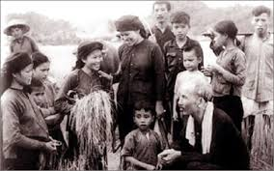
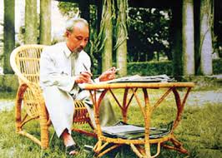
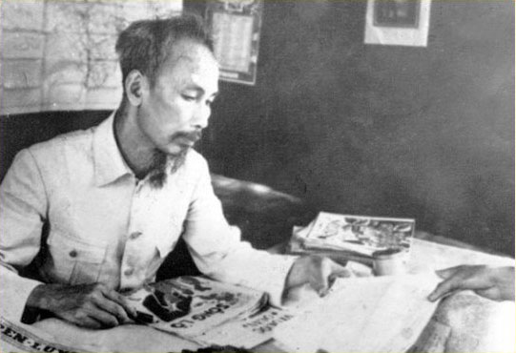
b. Hoạt động thực tiễn Hồ Chí Minh
Hồ Chí Minh là người có vốn sống và thực tiễn cách mạng phong phú, phi thường => Người thấu hiểu bản chất, thủ đoạn của CNĐQ, CNTD.
Hồ Chí Minh tham gia sáng lập Đảng Cộng sản Pháp, tham gia phong trào cộng sản quốc tế, nghiên cứu đời sống xã hội ở các nước Liên Xô...
Là nhà sáng lập, tổ chức vĩ đại của cách mạng Việt Nam:
Đảng Cộng Sản Việt Nam (1930).
Mặt trận Việt Minh (1941).
Quân đội nhân dân Việt Nam (1944).
Nhà nước Việt Nam dân chủ cộng hòa (1945).

Slide 34
II. QUÁ TRÌNH HÌNH THÀNH, PHÁT TRIỂN TƯ TƯỞNG HỒ CHÍ MINH
1.
Thời kỳ trước năm 1911: Hình thành tư tưởng yêu nước và tìm phương hướng cứu nước.
Thời kỳ 1911 - 1920: Hình thành phương hướng cứu nước, giải phóng dân tộc Việt Nam theo con đường cách mạng vô sản.
3..
4..
Thời kỳ 1920 - 1930: Hình thành cơ bản tư tưởng về cách mạng Việt Nam
Thời kỳ 1930 - 1941: Vượt qua thử thách, kiên định giữ vững đường lối, phương pháp cách mạng Việt Nam đúng đắn, sáng tạo.
5..
2..
Thời kỳ 1941 - 1969: Tư tưởng Hồ Chí Minh tiếp tục hoàn thiện, phát triển và tỏa sáng.

Slide 35
1. Thời kỳ trước năm 1911: Hình thành tư tưởng yêu nước và tìm phương hướng cứu nước.
QUÊ HƯƠNG
Nghệ Tĩnh là vùng đất giàu truyền thống văn hóa, truyền thống lao động, đấu tranh chống giặc ngoại xâm
PHONG TRÀO YÊU NƯỚC
Bài học thất bại của các nhà yêu nước tiền bối và đương thời: Phan Bội Châu, Phan Châu Trinh, Hoàng Hoa Thám…
CHÍ HƯỚNG CÁCH MẠNG
Nguồn gốc những đau khổ và áp bức dân tộc là ở ngay tại “chính quốc”, ở các nước đế quốc đang thống trị dân tộc mình
GIA ĐÌNH
Nhà nho cấp tiến, có lòng yêu nước thương dân sâu sắc.
BỐI CẢNH LỊCH SỬ
Tận mắt chứng kiến cuộc sống nghèo khổ, bị áp bức, bóc lột đến cùng cực của đồng bào.

Slide 36
2. Thời kỳ 1911 - 1920: Hình thành phương hướng cứu nước, giải phóng dân tộc Việt Nam theo con đường cách mạng vô sản.
Ngày 5/6/1911, Nguyễn Tất Thành rời Tổ quốc, bắt đầu hành trình sang Phương Tây tìm đương cứu nước.
Năm 1912, Nguyễn Tất Thành đi vòng quanh châu Phi, châu Mỹ - Latinh và dừng lại ở nước Mỹ cuối năm 1912.
Khoảng đầu năm 1913, Nguyễn Tất Thành theo tàu rời Mỹ sang Anh.
Khoảng cuối năm 1917, Nguyễn Tất Thành từ Anh trở lại Pháp.
→ Đến đâu Người cũng thấy cảnh khổ cực của người lao động dưới sự áp bức bóc lột dã man, vô nhân đạo của bọn thống trị. Họ cũng là nạn nhân của sự hung ác, vô nhân đạo của bọn thực dân. Những sự việc như vậy diễn ra khắp nơi trên đường anh đi qua, tạo nên ở anh mối đồng cảm sâu sắc với số phận chung của nhân dân các nước thuộc địa.

Slide 37
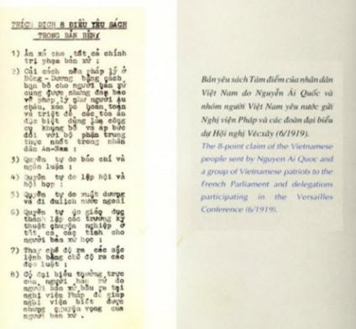
3. Thời kỳ 1920 - 1930: Hình thành cơ bản tư tưởng về cách mạng Việt Nam
2. Thời kỳ 1911 - 1920: Hình thành phương hướng cứu nước, giải phóng dân tộc Việt Nam theo con đường cách mạng vô sản.
Bản Yêu sách gồm tám điểm:
Tổng ân xá cho tất cả những người bản xứ bị án tù chính trị;
Cải cách nền pháp lý ở Đông Dương bằng cách cho người bản xứ cũng được quyền hưởng những đảm bảo về mặt pháp luật như người Âu châu; xoá bỏ hoàn toàn các toà án đặc biệt dùng làm công cụ để khủng bố và áp bức bộ phận trung thực nhất trong nhân dân An Nam;
Tự do báo chí và tự do ngôn luận;
Tự do lập hội và hội họp;
Tự do cư trú ở nước ngoài và tự do xuất dương;
Tự do học tập, thành lập các trường kỹ thuật và chuyên nghiệp ở tất cả các tỉnh cho người bản xứ;
Thay chế độ ra các sắc lệnh bằng chế độ ra các đạo luật;
Đoàn đại biểu thường trực của người bản xứ, do người bản xứ bầu ra, tại Nghị viện Pháp để giúp cho Nghị viện biết được những nguyện vọng của người bản xứ.
Năm 1919, thay mặt những người Việt Nam yêu nước tại Pháp, Nguyễn Ái Quốc gửi Bản yêu sách của nhân dân An Nam tới Hội nghị Vécxây.

Slide 38
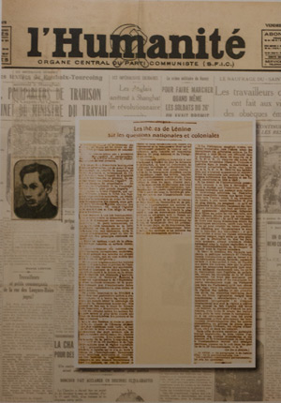
2. Thời kỳ 1911 - 1920: Hình thành phương hướng cứu nước, giải phóng dân tộc Việt Nam theo con đường cách mạng vô sản.
Sơ thảo lần thứ nhất những luận cương về vấn đề dân tộc và thuộc địa của V.I. Lênin đăng trên báo L’ Humanite, số ra ngày 16 và 17-7-1920.
Luận cương của Lênin làm cho tôi rất cảm động, phấn khởi, sảng tỏ, tin tưởng biết bao! Tôi vui mừng đến phát khóc lên. Ngôi một mình trong buồng mà tôi nói to lên như đứng trước quần chúng đông đảo: “ Hỡi đồng bào bị đọa đày đau khổ! Đây là cái cần thiết cho chúng ta, đây là con đường giải phóng chúng ta”. Từ đó tôi hoàn toàn tin theo Lênin, tin theo Quốc tế thứ 3.

Slide 39
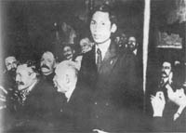
2. Thời kỳ từ giữa năm 1911 đến cuối năm 1920: Dần dần hình thành tư tưởng cứu nước, giải phóng dân tộc Việt Nam theo con đường cách mạng vô sản.
2. Thời kỳ 1911 - 1920: Hình thành phương hướng cứu nước, giải phóng dân tộc Việt Nam theo con đường cách mạng vô sản.
Bước chuyển biến về chất trong tư tưởng Nguyễn Ái Quốc: Từ chủ nghĩa yêu nước đến chủ nghĩa Lênin, từ giác ngộ dân tộc đến giác ngộ giai cấp, từ người yêu nước trở thành người cộng sản
“Đảng Xã hội cần phải hoạt động một cách thiết thực để ủng hộ những người bản xứ bị áp bức”, rằng “Đảng phải tuyên truyền chủ nghĩa xã hội trong tất cả các nước thuộc địa… đánh giá đúng tầm quan trọng của vấn đề thuộc địa…”.
“Nhân danh toàn thể loài người, nhân danh tất cả các đảng viên xã hội, cả phái hữu lẫn phái tả, chúng tôi kêu gọi: Các đồng chí, hãy cứu chúng tôi!”.

Slide 40
3. Thời kỳ 1920 - 1930: Hình thành cơ bản tư tưởng về cách mạng Việt Nam
Hình thành cơ bản những tư tưởng về cách mạng Việt nam
Hoạt động lý luận
Đảng cộng sản Việt Nam ra đời 1930
Giai đoạn 1921 -1930,
Nguyễn Ái Quốc có những
hoạt động thực tiễn và
lý luận hết sức phong phú
và sôi nổi.
Hoạt động thực tiễn: Pháp ( 1921 -1923), Liên Xô (1923-1924), Trung Quốc (1924-1927), Thái Lan (1928-1929)

Slide 41
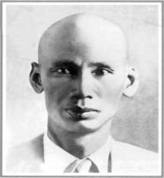
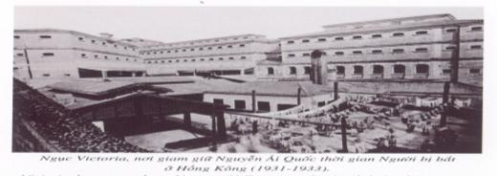
4. Thời kỳ 1930 - 1941: Vượt qua thử thách, kiên định giữ vững đường lối, phương pháp cách mạng Việt Nam đúng đắn, sáng tạo.
Thử thách: Mâu thuẫn giữa Quốc tế cộng sản và Đường lối cách mạng của Nguyễn Ái Quốc;
Nhà tù Victoria ở Hồng Kông, nơi Người bị giam (1931 – 1933) và Nguyễn ái Quốc khi vừa ra khỏi nhà tù.

Slide 42

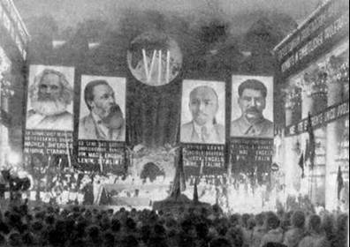
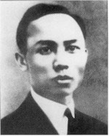
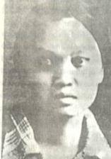
4. Thời kỳ 1930 - 1941: Vượt qua thử thách, kiên định giữ vững đường lối, phương pháp cách mạng Việt Nam đúng đắn, sáng tạo.
Lập trường kiên định của Nguyễn Ái Quốc:
Tháng 7- 1935, Đại hội VII Quốc tế cộng sản đã phê phán khuynh hướng “tả” trong phong trào cộng sản quốc tế.
KẺ THÙ CHÍNH CHỦ NGHĨA
PHÁT XÍT
NHIỆM VỤ CHÍNH: DÂN CHỦ HOÀ BÌNH.
THÀNH LẬP MẶT TRẬN NHÂN DÂN
QUANG CẢNH ĐẠI HÔI VII CỦA QUỐC TẾ CỘNG SẢN VÀ G.DIMITƠRỐP TBT BAN CHẤP HÀNH QTCS
Lê Hồng Phong Nguyễn Thị Minh Khai

Slide 43
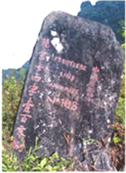
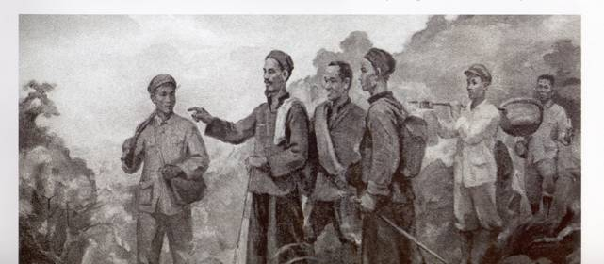
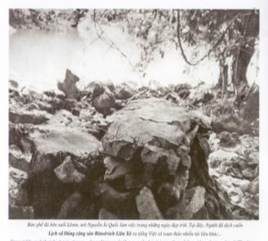
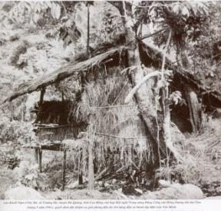
4. Thời kỳ 1930 - 1941: Vượt qua thử thách, kiên định giữ vững đường lối, phương pháp cách mạng Việt Nam đúng đắn, sáng tạo.
Nguyễn Ái Quốc trở về nước sau 30 năm hoạt động ở nước ngoài:
28.1.1941, Nguyễn Ái Quốc đặt chân tới biên giới nước ta ở cột mốc 108 tại Hà Quảng, Cao Bằng sau 30 năm xa cách.
Lán Khuổi Nậm - Nơi Nguyễn Ái Quốc triệu tập và chủ trì hội nghị Ban chấp hành trung ương Đảng lần thứ 8 (5/1941) – Hội nghị đánh dấu sự trở về của tư tưởng Nguyễn Ái Quốc trong Cương lĩnh đầu tiên.
Cách mạng Việt Nam từ đây bước vào giai đoạn mới, những quan điểm và đường lối đúng đắn, sáng tạo của Hồ Chí Minh có ý nghĩa quyết định chiều hướng phát triển của CMGPDT Việt Nam.

Slide 44

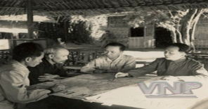
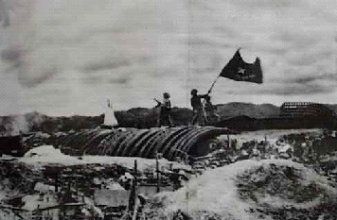
5. Thời kỳ 1941 - 1969: Tư tưởng Hồ Chí Minh tiếp tục hoàn thiện, phát triển và tỏa sáng.
- Tư tưởng kháng chiến kết hợp với kiến quốc:
1
2
3
4
5
Đấu tranh quân sự
Đấu tranh chính trị
Đấu tranh ngoại giao
Đấu tranh kinh tế
Đấu tranh văn hóa, tư tưởng
Bác Hồ lên thăm trận địa Biên Giới (1950)
Bác Hồ cùng Võ Nguyên Giáp, Trường Chinh, Phạm Văn Đồng bàn kế hoạch tác chiến Điện Biên Phủ
Bộ đội ta cắm cờ trên nóc hầm Đờ - cát (7/5/1954)

Slide 45
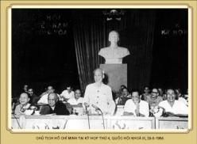
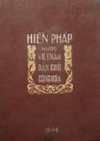
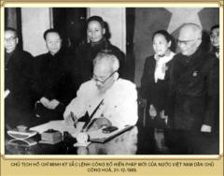
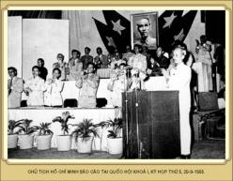
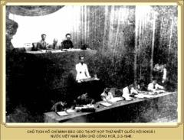
5. Thời kỳ từ đầu năm 1941 đến tháng 9-1969: Tư tưởng Hồ Chí Minh tiếp tục phát triển, hoàn thiện, soi đường cho sự nghiệp cách mạng của Đảng và nhân dân ta.
5. Thời kỳ 1941 - 1969: Tư tưởng Hồ Chí Minh tiếp tục hoàn thiện, phát triển và tỏa sáng.
Một số hoạt động của Chủ tịch Hồ Chí Minh trong xây dựng Nhà nước của dân, do dân, vì dân
Chủ tịch Hồ Chí Minh tại kỳ họp thứ 4 Quốc hội khóa III, 20-5-1968
Bác Hồ ký sắc lệnh công bố Hiến pháp mới, 31-12-1959
Bác Hồ báo cáo tại kỳ họp thứ 5 Quốc hội khóa I, 20-9-1955
Bác Hồ báo cáo tại kỳ họp thứ nhất khóa I, 2-3-1946

Slide 46
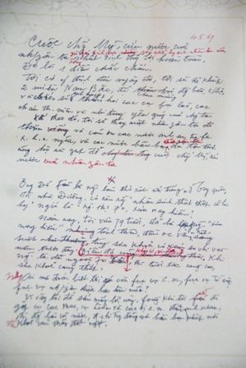
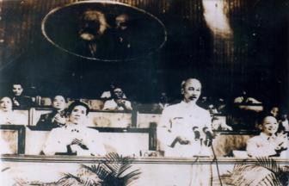
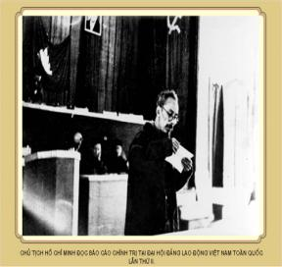
5. Thời kỳ 1941 - 1969: Tư tưởng Hồ Chí Minh tiếp tục hoàn thiện, phát triển và tỏa sáng.
- Tư tưởng xây dựng Đảng.
Di chúc của chủ tịch Hồ Chí Minh (1965) trước hết nói về Đảng
Đại hội đảng lần thứ ba (1960) đưa ra chiến lược cách mạng hai miền
Đại hội đảng lần thứ hai (1951) thúc đẩy kháng chiến đi đến thắng lợi

Slide 47
3. Ý NGHĨA TƯ TƯỞNG HỒ CHÍ MINH
TƯ TƯỞNG HỒ CHÍ MINH
ĐỐI VỚI
CÁCH MẠNG VIỆT NAM
Tư tưởng Hồ Chí Minh góp phần ở ra cho các dân tộc là nền tảng tư tưởng và kim chỉ nam cho cách mạng Việt Nam trong thời đại hiện nay.
TƯ TƯỞNG HỒ CHÍ MINH
ĐỐI VỚI
SỰ PHÁT TRIỂN
CỦA NHÂN LOẠI
b) Tư tưởng Hồ Chí Minh mở ra cho các dân tộc thuộc địa con đường giải phóng dân tộc gắn liền với giải phóng giai cấp và giải phóng con người.

Slide 48
TÓM TẮT
Tư tưởng Hồ Chí Minh là sản phẩm của những điều kiện khách quan, chủ quan. Từ thực tiên dân tộc và thời đại, Hồ Chí Minh đã tổng kết, chuyển hóa, trên cơ sở phương pháp khoa học,biện chứng, hình thành tư tưởng. Tư tưởng Hồ Chí Minh đã trở thành tư tưởng Việt nam hiện đại.
Quá trình hình thành và phát triển tư tưởng Hồ Chí Minh trải qua 5 giai đoạn chính: thời kỳ trước năm 1911; thời kỳ 1911 – 1920; thời kỳ 1921 – 1930; thời kỳ 1930 – 1945; thời kỳ 1945 – 1969.
Giá trị tư tưởng Hồ Chí Minh không chỉ soi sáng con đường giải phóng và phát triển dân tộc mà con có ý nghĩa đối với sự phát triển thế giới trên con đường đấu tranh giải phóng loài người.

Slide 49
Nghiên cứu, học tập tư tưởng Hồ Chí Minh là để nâng cao thêm lòng yêu nước, tinh thần phục vụ nhân dân; nâng cao đạo đức cách mạng của mỗi người, để làm cho chủ nghĩa Mác - Lênin, tư tưởng Hồ Chí Minh thực sự trở thành nền tảng tư tưởng và kim chỉ nam cho hành động của chúng ta.
Hình 59

